Slide 1

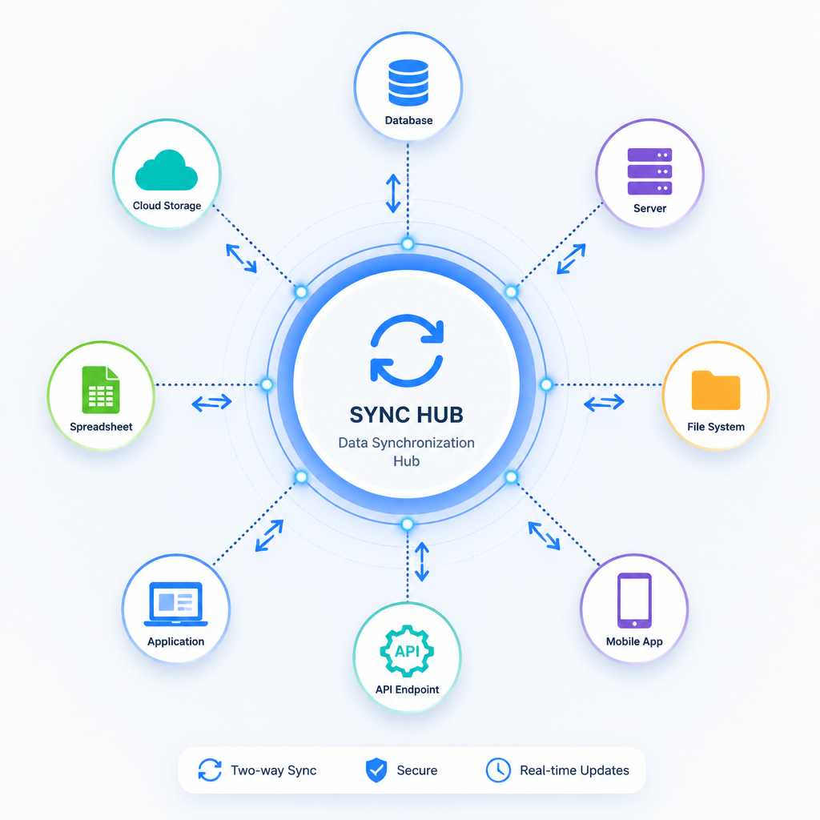
Gerenciamento de Arquivos: Produtividade Digital Essencial
Organização, Suítes de Produtividade e Colaboração na Nuvem para o Século XXI

Slide 2
Sumário
Base do Sistema Operacional e Organização
Ferramentas de Produtividade (Texto, Planilhas, Slides)
Computação em Nuvem e Colaboração
Segurança, Backup e Ética Digital

Slide 3

Gerenciamento e Produtividade Digital
Em um mundo saturado de informações, dominar o gerenciamento de arquivos e as ferramentas de produtividade é essencial. Essa habilidade não é apenas técnica, mas uma competência estratégica que impacta diretamente a carga cognitiva. Um ambiente digital organizado minimiza o estresse e a perda de tempo, permitindo foco na criação e análise, o que é crucial para o sucesso acadêmico, especialmente no ensino médio, vestibulares e no mercado de trabalho. Nesta aula, abordaremos desde os fundamentos técnicos dos sistemas operacionais até o trabalho colaborativo avançado na nuvem.
Excluindo arquivos digitais para otimizar a produtividade e reduzir a carga cognitiva.

Slide 4
O Sistema Operacional
Gerenciamento de Processos
O Sistema Operacional (SO) é como um maestro que orquestra a execução de programas, decidindo qual processo (tarefa em execução) terá acesso à Unidade Central de Processamento (CPU) e por quanto tempo. Ele aloca recursos de forma inteligente para que o sistema permaneça responsivo, permitindo que você execute múltiplas aplicações simultaneamente sem travamentos. Essa gestão é crucial para a multitarefa, uma capacidade essencial nos computadores modernos, onde o SO alterna rapidamente entre os processos, criando a ilusão de que todos estão sendo executados ao mesmo tempo.

Slide 5
O Sistema Operacional
Gerenciamento de Memória
Responsável por controlar o uso da Memória de Acesso Aleatório (RAM), o SO distribui o espaço disponível entre os diversos programas abertos e o próprio sistema. Ele garante que cada aplicativo tenha a quantidade de memória necessária para funcionar eficientemente, evitando conflitos e otimizando o desempenho geral do computador. Sem uma gestão eficaz da memória, o sistema ficaria lento ou travaria, pois os programas competiriam por um recurso limitado. É o SO que assegura que a memória seja utilizada de forma organizada e segura para todos os processos.

Slide 6
O Sistema Operacional
Gerenciamento de Arquivos
O SO define como os dados são organizados e armazenados em dispositivos como discos rígidos e SSDs, criando uma abstração de pastas (ou diretórios) e arquivos. Ele controla a gravação, leitura, modificação e exclusão de dados, além de gerenciar permissões de acesso e o sistema de arquivos (ex: NTFS, FAT32, ext4), que é a estrutura lógica de organização. É essa função que nos permite encontrar e manipular facilmente nossos documentos, imagens e programas, fundamental para a produtividade digital e organização das informações no computador.

Slide 7
Windows: Proprietário
Linux: Código Aberto
O Windows, sendo um sistema operacional proprietário, utiliza uma filosofia de gerenciamento de arquivos que se baseia em letras de unidade (como C:, D:, E:) para identificar partições de disco rígido ou outros dispositivos de armazenamento. Cada letra representa uma unidade lógica separada, e o sistema de arquivos geralmente emprega o padrão NTFS (New Technology File System) ou, em versões mais antigas, FAT32 (File Allocation Table 32). Sua interface é altamente focada em ambientes gráficos intuitivos, com o Windows Explorer como a principal ferramenta para navegar e manipular arquivos e pastas. Essa abordagem visa proporcionar facilidade de uso para o usuário médio, tornando-o dominante nos mercados corporativo e de consumo geral. A navegação visual e a organização por unidades são características centrais, onde a simplicidade é valorizada.
Em contraste, o Linux, um sistema operacional de código aberto, adota uma filosofia de gerenciamento de arquivos onde tudo é tratado como um arquivo, incluindo dispositivos de hardware e processos. Ele organiza seu sistema de arquivos em uma única árvore hierárquica que começa na raiz ('/'). Não há letras de unidade; em vez disso, todas as partições e dispositivos são montados (anexados) a diretórios específicos dentro dessa estrutura de árvore unificada. O sistema de arquivos é case-sensitive, o que significa que 'Arquivo.txt' e 'arquivo.txt' são considerados arquivos diferentes. Sua flexibilidade e segurança o tornam amplamente utilizado em servidores, ambientes de nuvem e por desenvolvedores, que frequentemente utilizam a linha de comando para um controle mais granular e scripts de automação. Essa abordagem oferece um poder e uma capacidade de personalização incomparáveis.

Slide 8

Hierarquia e Organização de Arquivos
1
2
3
Definir Diretório Raiz
Categorizar por Contexto
Criar Subpastas Temáticas/Temporais
O diretório raiz é o ponto de partida fundamental de qualquer estrutura de arquivos, funcionando como a base de onde todas as outras pastas e arquivos se ramificam. No Windows, o diretório raiz é tipicamente a letra da unidade, como 'C:\', enquanto em sistemas baseados em Unix (como Linux e macOS), é a barra, '/', que representa o diretório principal do sistema de arquivos. Entender sua localização é crucial para iniciar qualquer organização, pois ele serve como a âncora para todos os seus documentos.
Após estabelecer o diretório raiz, o próximo passo é criar pastas de alto nível que representem categorias amplas de sua vida digital. Isso significa agrupar arquivos por seu contexto principal, como 'Escola', 'Projetos_Pessoais', 'Trabalho' ou 'Finanças'. Essa organização macro permite uma visão geral imediata do conteúdo e direciona rapidamente para a área correta onde um arquivo específico pode ser encontrado, evitando a confusão de ter tudo em uma única pasta.
Dentro das categorias de alto nível, refine a organização criando subpastas que podem ser temáticas (por exemplo, por disciplina como 'Matemática', 'Português') ou temporais (por exemplo, por ano '2024', '2023'). Esta granularidade é essencial para evitar o acúmulo de arquivos em uma única pasta, facilitando a localização de documentos específicos. Por exemplo, dentro da pasta 'Escola', ter uma pasta '2024' e, dentro dela, 'Matemática' torna a recuperação de trabalhos muito mais eficiente.

Slide 9

Hierarquia e Organização de Arquivos
4
5
Padronizar Nomes de Arquivos
Compreender o Caminho do Arquivo (Path)
A padronização dos nomes de arquivos é uma prática profissional que elimina a ambiguidade e agiliza a busca. Evite nomes genéricos como 'trabalho1.doc' ou 'final.pdf'. Adote um formato consistente que inclua informações relevantes como data, nome do projeto ou documento e versão. Por exemplo, 'AAAAMMDD_NomeDoProjeto_vXX', onde 'AAAA' é o ano, 'MM' o mês, 'DD' o dia, e 'vXX' a versão, como '20240315_RelatorioFinal_v02.docx'. Isso ajuda a manter a ordem cronológica e a rastrear as revisões.
Cada arquivo em um sistema operacional possui um 'caminho' (path) único que descreve sua localização exata a partir do diretório raiz. Por exemplo, 'C:\Documentos\Escola\Redacao.docx' ou '/home/usuario/Projetos/Desenvolvimento/index.html'. Compreender o conceito de caminho é fundamental para a navegação eficiente e para referenciar arquivos em programação ou scripts. Ele representa o 'endereço' completo do arquivo e é o que o sistema utiliza para acessá-lo diretamente, garantindo que você possa sempre encontrar e manipular seus dados com precisão.

Slide 10
Extensões e Formatos
A extensão do arquivo indica ao Sistema Operacional (SO) qual programa deve ser usado para abrir um determinado arquivo, sendo vital conhecer as extensões para garantir a compatibilidade e o uso correto dos documentos.
Extensão | Conteúdo | Uso Comum
.docx / .odt | Documento de Texto | Trabalhos acadêmicos, relatórios.
.xlsx / .ods | Planilha Eletrônica | Cálculos, orçamentos, análise de dados.
.pptx / .odp | Apresentação | Slides para palestras e aulas.
.pdf | Documento Portátil | Distribuição de documentos finalizados.
.zip / .rar | Arquivo Compactado | Agrupamento e redução de tamanho para envio.
.csv | Valores Separados | Intercâmbio de dados puros entre softwares.

Slide 11

O Poder dos Metadados
Dados sobre dados: Metadados são informações que descrevem outros dados, ou seja, o sistema armazena detalhes sobre os arquivos, mas que não estão visíveis no seu conteúdo principal, auxiliando na gestão.
Rastreamento de Origem: Eles incluem propriedades como a data de criação do arquivo, quem foi o autor original e a data da última modificação, fornecendo um histórico essencial.
Especificações Técnicas: Em mídias como imagens, os metadados registram dimensões (largura, altura) e resolução (DPI), fundamentais para a sua exibição e uso adequado.
Arquitetura do sistema de gerenciamento de dados e metadados.

Slide 12
O Poder dos Metadados
Contexto Geográfico: A geolocalização, frequentemente em coordenadas GPS, é um metadado comum em fotos tiradas com smartphones, revelando onde a imagem foi capturada.
Auditoria de Alterações: Documentos armazenados na nuvem utilizam metadados para registrar um histórico completo de edição, detalhando quem fez quais alterações e quando, crucial para colaboração e segurança.
Arquitetura do sistema de gerenciamento de dados e metadados.

Slide 13
O Poder dos Metadados
Otimização de Busca: Facilitam a organização automática e permitem buscas eficientes por filtros (como "arquivos modificados na última semana"), aprimorando a usabilidade e a localização de informações em gerenciadores de arquivos.
Arquitetura do sistema de gerenciamento de dados e metadados.

Slide 14
Microsoft 365
Google Workspace
Este ecossistema, também conhecido como Microsoft Office, oferece ferramentas como Word, Excel, PowerPoint e OneDrive. Sua principal vantagem reside nos recursos avançados e na capacidade de operar offline, sendo o padrão absoluto em setores críticos como o financeiro e jurídico. O foco do Microsoft 365 é a robustez e o processamento local de dados pesados, ideal para tarefas que exigem funcionalidades específicas e complexas.
Anteriormente chamado G Suite, este ecossistema inclui Docs, Sheets, Slides e Drive. Sua grande vantagem é ter nascido na nuvem, o que o torna excelente para a colaboração simultânea e uma integração fluida com outros serviços web. O Google Workspace foca na agilidade, simplicidade de uso e no compartilhamento rápido de arquivos, sendo muito utilizado para trabalho em equipe e acesso remoto.

Slide 15
Processamento de Texto Eficiente
Hierarquia com Estilos
Em vez de formatar títulos manualmente, use os Estilos de Título predefinidos (Título 1, Título 2, Título 3, etc.) nos softwares como Word ou Google Docs. Essa prática organiza o conteúdo em uma estrutura lógica, permitindo que o programa gere automaticamente um Sumário interativo. Isso não só economiza tempo, mas também torna o documento mais fácil de navegar, especialmente em trabalhos acadêmicos longos, melhorando a legibilidade e a acessibilidade.

Slide 16
Processamento de Texto Eficiente
Controle de Quebras
Evite pressionar 'Enter' repetidamente para iniciar um novo tópico em uma nova página. Em vez disso, utilize as Quebras de Página ou Quebras de Seção. Essas funcionalidades garantem que o layout do seu documento permaneça estável. Mesmo que você adicione ou remova texto em páginas anteriores, a estrutura do seu documento se ajustará automaticamente, mantendo o conteúdo da próxima página no local correto sem desorganização.

Slide 17
Processamento de Texto Eficiente
Gerenciamento de Referências
Para garantir a rigor acadêmico e evitar o retrabalho, utilize as ferramentas de bibliografia integradas ao software. Elas permitem gerenciar suas fontes, citações e referências bibliográficas de forma padronizada, seja no formato ABNT (Associação Brasileira de Normas Técnicas) ou APA (American Psychological Association). Isso automatiza a criação da lista de referências, assegurando consistência e precisão nas suas citações.

Slide 18

Acessibilidade em Documentos Digitais
Texto Alternativo (Alt Text) é crucial; ele descreve imagens para leitores de tela, garantindo que usuários com deficiência visual compreendam o conteúdo não textual, um princípio essencial de inclusão digital.
A correta Hierarquia de Cabeçalhos (como H1, H2, H3) organiza o conteúdo e facilita a navegação para softwares de assistência, permitindo que todos acessem a estrutura lógica do documento.
Garanta um bom Contraste de Cores entre o texto e o fundo; isso é fundamental para a legibilidade, especialmente para pessoas com baixa visão ou daltonismo, tornando o conteúdo acessível a um público mais amplo.
Ilustração de negócios digitais: conectividade, transações, design e dados.

Slide 19
Acessibilidade em Documentos Digitais
Utilize Fontes Legíveis, preferindo tipografias sem serifa como Arial ou Roboto, que minimizam o cansaço visual e são mais claras, inclusive para leitores com dislexia, promovendo uma experiência de leitura inclusiva.
Ilustração de negócios digitais: conectividade, transações, design e dados.

Slide 20
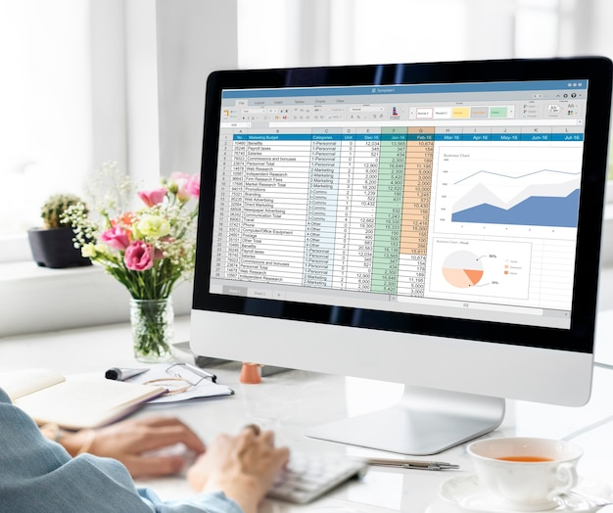
O Poder das Planilhas
Saímos do mundo das palavras para o universo dos dados, onde planilhas como Excel e Google Sheets são muito mais que tabelas simples; elas funcionam como motores de cálculo e bancos de dados relacionais simplificados. A base de toda planilha é a Célula, definida pela interseção de uma Coluna (identificada por letras) e uma Linha (identificada por números). A capacidade de entender e usar as referências de células é crucial, pois permite automatizar processos: ao alterar um valor em uma célula, todas as fórmulas dependentes dela são atualizadas instantaneamente. Essa reatividade faz das planilhas ferramentas indispensáveis na gestão financeira, científica e administrativa, transformando informação em inteligência prática.
Planilhas: análise de dados com gráficos e relatórios visuais.

Slide 21


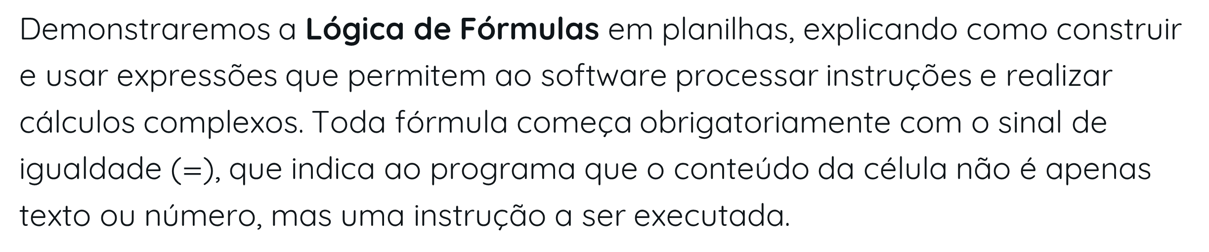
Demonstração Guiada
Demonstraremos a Lógica de Fórmulas em planilhas, explicando como construir e usar expressões que permitem ao software processar instruções e realizar cálculos complexos. Toda fórmula começa obrigatoriamente com o sinal de igualdade ($=$), que indica ao programa que o conteúdo da célula não é apenas texto ou número, mas uma instrução a ser executada.

Slide 22
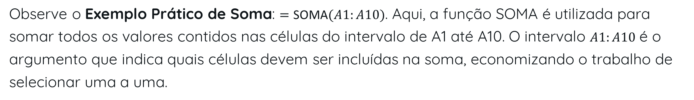
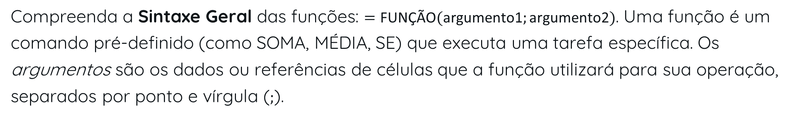
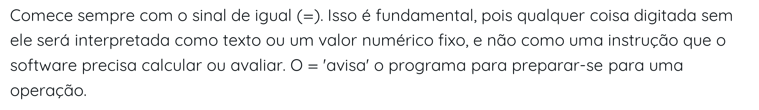
Demonstração Guiada
Comece sempre com o sinal de igual ($=$). Isso é fundamental, pois qualquer coisa digitada sem ele será interpretada como texto ou um valor numérico fixo, e não como uma instrução que o software precisa calcular ou avaliar. O $=$ 'avisa' o programa para preparar-se para uma operação.
1
Compreenda a Sintaxe Geral das funções: $=\text{FUN}\text{ÇÃ}\text{O}(\text{argumento}\text{1};\text{argumento}\text{2})$. Uma função é um comando pré-definido (como SOMA, MÉDIA, SE) que executa uma tarefa específica. Os argumentos são os dados ou referências de células que a função utilizará para sua operação, separados por ponto e vírgula ($;$).
2
Observe o Exemplo Prático de Soma: $=\text{SOMA}(A1:A10)$. Aqui, a função SOMA é utilizada para somar todos os valores contidos nas células do intervalo de A1 até A10. O intervalo $A1:A10$ é o argumento que indica quais células devem ser incluídas na soma, economizando o trabalho de selecionar uma a uma.
3

Slide 23
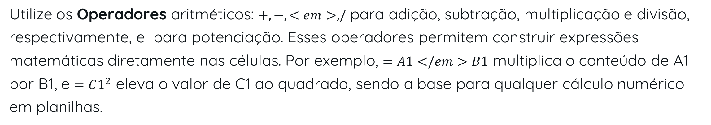
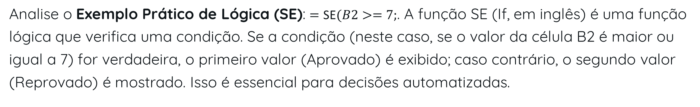
Demonstração Guiada
Analise o Exemplo Prático de Lógica (SE): $=\text{SE}(B2>=7;$. A função SE (If, em inglês) é uma função lógica que verifica uma condição. Se a condição (neste caso, se o valor da célula B2 é maior ou igual a 7) for verdadeira, o primeiro valor (Aprovado) é exibido; caso contrário, o segundo valor (Reprovado) é mostrado. Isso é essencial para decisões automatizadas.
4
Utilize os Operadores aritméticos: $+,−,<em>,/$ para adição, subtração, multiplicação e divisão, respectivamente, e para potenciação. Esses operadores permitem construir expressões matemáticas diretamente nas células. Por exemplo, $=A1</em>B1$ multiplica o conteúdo de A1 por B1, e $=C1^{2}$ eleva o valor de C1 ao quadrado, sendo a base para qualquer cálculo numérico em planilhas.
5

Slide 24
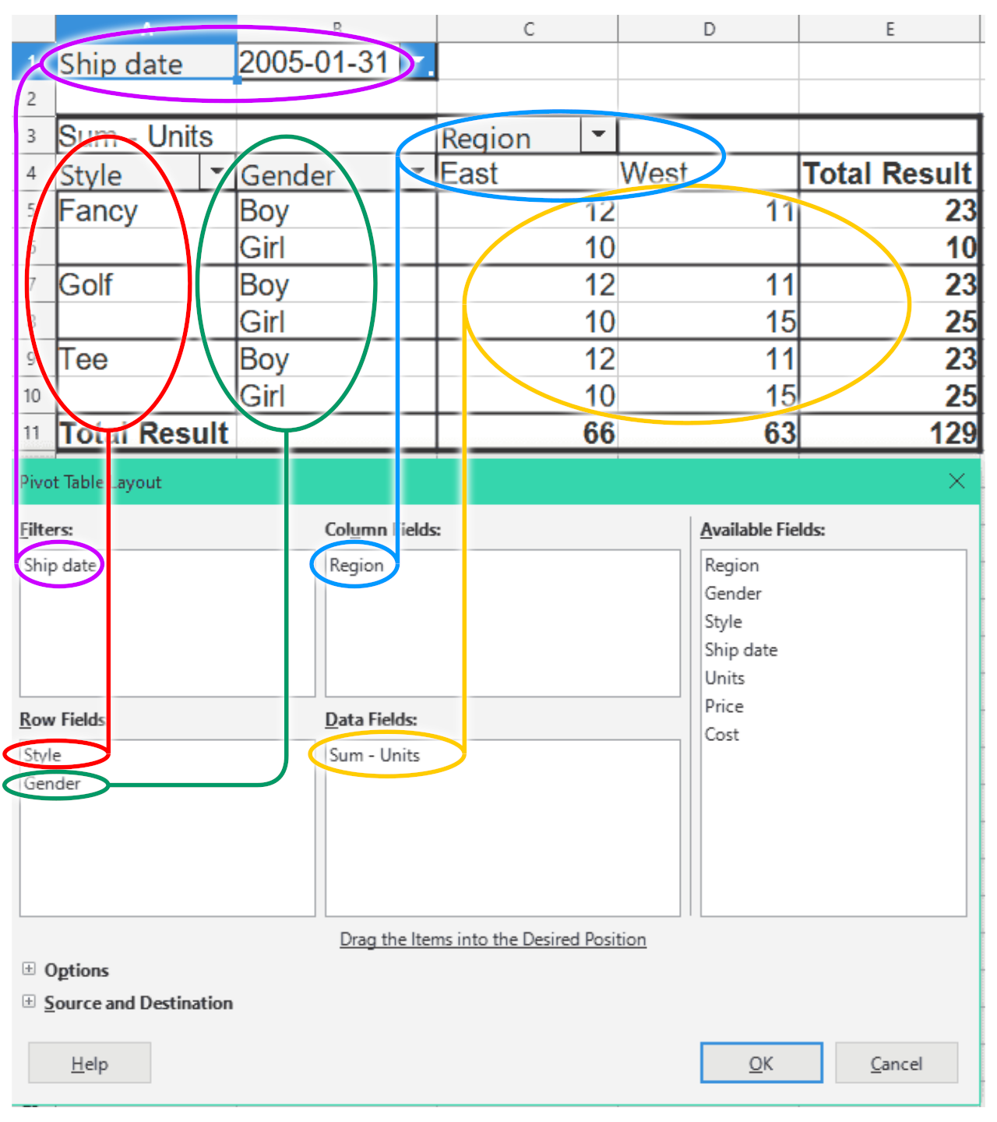
Organização de Dados para Planilhas
Cabeçalhos Claros: É fundamental que a primeira linha da sua planilha contenha nomes descritivos e únicos para cada coluna, como 'Nome do Aluno', 'Data de Entrega' ou 'Valor Final', facilitando a identificação e o uso dos dados.
Consistência de Tipos: Mantenha a homogeneidade nos tipos de dados dentro de cada coluna; por exemplo, uma coluna dedicada a números não deve conter texto, pois isso pode inviabilizar cálculos e a aplicação de fórmulas.
Configuração de Tabela Dinâmica para organizar e agregar dados.

Slide 25
Organização de Dados para Planilhas
Filtros e Classificação: Utilize as funcionalidades de filtro para examinar rapidamente subconjuntos específicos de seus dados e a classificação para organizá-los em ordens ascendente ou descendente, sem alterar a estrutura original da planilha.
Validação de Dados: Implemente regras de validação para restringir os valores que podem ser inseridos em células específicas, como permitir apenas números inteiros em uma coluna de 'Quantidade' ou datas válidas, prevenindo erros de digitação e inconsistências.
Configuração de Tabela Dinâmica para organizar e agregar dados.

Slide 26
Organização de Dados para Planilhas
Congelamento de Painéis: Para facilitar a navegação em grandes conjuntos de dados, congele as linhas de cabeçalho e/ou as primeiras colunas, garantindo que elas permaneçam visíveis enquanto você rola pela planilha.
Configuração de Tabela Dinâmica para organizar e agregar dados.

Slide 27
Design Visual para Apresentações de Alto Impacto
Contraste Visual
Alinhamento Preciso
O princípio do contraste é fundamental para a legibilidade e o destaque de informações cruciais. Ele envolve o uso de cores opostas ou tons que se diferenciam fortemente para realçar elementos importantes, como texto escuro em um fundo claro. Isso garante que a audiência possa facilmente distinguir e focar nas partes mais relevantes do slide, evitando a sobrecarga visual.
O alinhamento refere-se à organização dos elementos na tela de forma intencional e não arbitrária. Ao alinhar textos, imagens e formas, você cria uma conexão visual entre eles, transmitindo uma sensação de organização e profissionalismo. Um bom alinhamento contribui para uma apresentação visualmente agradável e fácil de seguir, guiando o olhar do público pela informação.

Slide 28
Design Visual para Apresentações de Alto Impacto
Repetição de Padrões
Proximidade de Itens
A repetição é a consistência no uso de elementos de design ao longo de toda a apresentação. Manter um padrão de fontes, cores, ícones ou layouts em todos os slides ajuda a criar uma unidade visual, estabelecendo uma identidade visual coesa. Isso não só torna a apresentação mais polida, mas também reforça a mensagem e facilita a absorção do conteúdo pela audiência.
O princípio da proximidade sugere que itens relacionados devem ser agrupados e posicionados próximos uns dos outros. Isso sinaliza visualmente que pertencem ao mesmo grupo de informações ou ideia. Ao agrupar elementos que compartilham uma relação lógica, você organiza o conteúdo de forma intuitiva, ajudando a audiência a compreender a estrutura e as conexões entre os dados apresentados.

Slide 29
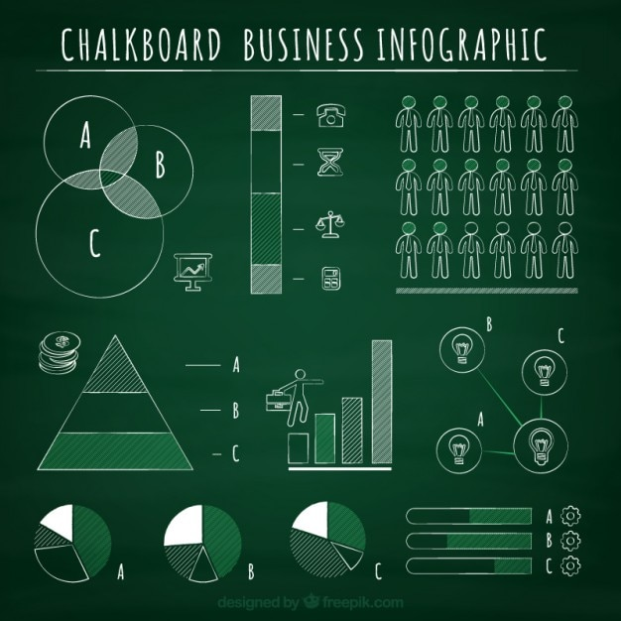
Hierarquia Visual em Slides
Para guiar a atenção do público, um slide eficaz organiza visualmente as informações: o título é lido primeiro, seguido por um destaque visual e, depois, pelo texto de apoio. Evite blocos extensos de texto; o público deve ouvir sua explicação, não apenas ler. Imagens devem complementar a mensagem, usando metáforas visuais para tornar as ideias mais memoráveis. A premissa é clara: menos é mais, com cada slide focando em uma única ideia central para maximizar a compreensão e o engajamento.
Infográfico de negócios: visualização hierárquica para slides

Slide 30

"A computação em nuvem transformou a forma como as empresas e os indivíduos acessam e gerenciam seus dados e aplicativos, oferecendo escalabilidade e flexibilidade sem precedentes."
- Satya Nadella, CEO da Microsoft

Slide 31
Google Drive
Microsoft OneDrive
O Google Drive se destaca por sua profunda integração com o ecossistema Google, sendo nativamente conectado ao Android, Gmail e Google Docs, o que facilita um fluxo de trabalho unificado para usuários dessas plataformas. Sua ferramenta de busca é extremamente poderosa, aproveitando a tecnologia do Google para encontrar informações não apenas em documentos de texto, mas também dentro de PDFs, imagens (com reconhecimento de texto) e apresentações. Além disso, a plataforma é fundamentalmente web-first, otimizada para o uso direto no navegador, o que a torna ideal para dispositivos como Chromebooks e para quem busca acesso e edição rápidos de qualquer lugar.
O Microsoft OneDrive oferece uma integração nativa e robusta com o sistema operacional Windows e com os aplicativos desktop do Microsoft Office (Word, Excel, PowerPoint), garantindo uma experiência fluida para quem utiliza esses produtos. Uma característica distintiva é o recurso Arquivos Sob Demanda (Files On-Demand), que permite visualizar todos os arquivos e pastas no Explorador de Arquivos do Windows sem ocupar espaço no disco rígido. Os arquivos só são baixados completamente quando são acessados, otimizando o armazenamento local. No quesito segurança, o OneDrive possui um forte foco em permissões empresariais avançadas e inclui o Cofre Pessoal, uma área protegida por verificação de identidade adicional para armazenar documentos e informações mais sensíveis.

Slide 32
Controle de Versão: Chega de 'v2'
O controle de versão é um dos maiores benefícios da nuvem e do gerenciamento moderno. Em vez de salvar várias cópias de um arquivo com nomes diferentes, o sistema mantém um Histórico de Versões. Você pode ver quem alterou o quê e em que horário, além de conseguir restaurar o documento para qualquer ponto anterior no tempo. Isso elimina o medo de deletar algo importante por engano e permite que várias pessoas trabalhem no mesmo arquivo simultaneamente sem gerar conflitos de cópias, um avanço crítico que transforma a colaboração e a organização de arquivos digitais.

Slide 33

Colaboração e Ética Digital em Documentos
Comentários vs. Edição: Priorize o uso de comentários para sugerir alterações, evitando modificar diretamente o trabalho de colegas sem a devida comunicação e consentimento explícito.
Atribuição: Respeite as seções e tarefas designadas a cada membro do grupo, evitando invadir ou alterar partes do documento que não são de sua responsabilidade direta.
Privacidade: Tenha extrema cautela ao conceder permissões de 'Editor' para links públicos, pois isso pode expor informações sensíveis ou permitir edições indesejadas por pessoas externas.
Colaboração digital: ferramentas e ética no trabalho em equipe.

Slide 34
Colaboração e Ética Digital em Documentos
Sincronização: Certifique-se de que sua conexão com a internet esteja estável antes de realizar edições críticas em documentos compartilhados, prevenindo a perda de dados ou a criação de conflitos de versão ao trabalhar offline.
Colaboração digital: ferramentas e ética no trabalho em equipe.

Slide 35
Sincronização (Sync)
Backup (Cópia de Segurança)
A sincronização é um processo de espelhamento de dados em tempo real entre múltiplos dispositivos e/ou a nuvem. Seu principal objetivo é facilitar o acesso rápido e a colaboração, garantindo que a versão mais recente de um arquivo esteja disponível em todos os locais simultaneamente. Por exemplo, se um arquivo é deletado ou editado em seu computador, essa mudança é imediatamente replicada na nuvem e em outros dispositivos sincronizados. Contudo, essa característica traz um risco significativo: erros humanos (como uma exclusão acidental) ou ameaças digitais (como um ransomware) são replicados instantaneamente, podendo levar à perda irreversível de dados em todas as cópias sincronizadas, pois não há um histórico de versões mais antigas para recuperação.
O backup consiste em criar cópias estáticas e seguras de dados, armazenadas separadamente do ambiente de trabalho diário. Seu propósito fundamental é a recuperação de desastres, servindo como uma medida preventiva contra perda de dados devido a falhas de hardware, ataques de vírus, corrupção de arquivos ou exclusão acidental. Ao contrário da sincronização, um backup mantém versões de dados em pontos específicos no tempo, permitindo restaurar arquivos a um estado anterior. A Regra 3-2-1 é uma diretriz crucial: manter 3 cópias dos dados (o original e dois backups), em 2 tipos de mídias diferentes (ex: disco rígido e nuvem), e ter 1 cópia fora do local físico (armazenamento externo ou remoto) para máxima segurança contra eventos localizados.

Slide 36

Privacidade e Segurança de Dados (LGPD)
LGPD (Lei Geral de Proteção de Dados): Esta lei brasileira regula como empresas e indivíduos devem tratar informações pessoais, garantindo que o gerenciamento de arquivos na nuvem obedeça a padrões rigorosos de proteção dos seus dados.
Autenticação em Dois Fatores (2FA): É crucial ativar a autenticação em dois fatores para adicionar uma camada extra de segurança, protegendo sua conta de nuvem contra acessos não autorizados mesmo que sua senha seja comprometida.
Escudo de cibersegurança: proteção robusta para dados e redes globais.

Slide 37
Privacidade e Segurança de Dados (LGPD)
Metadados Sensíveis: Esteja ciente de que arquivos como fotos e documentos podem conter metadados, como localização GPS ou dados de criação, que podem ser sensíveis e precisam ser gerenciados com cuidado para não serem expostos publicamente.
Criptografia: Verifique se o serviço de nuvem escolhido emprega criptografia robusta, protegendo seus dados tanto no momento em que são armazenados (dados em repouso) quanto durante a transferência entre dispositivos e servidores (dados em trânsito).
Escudo de cibersegurança: proteção robusta para dados e redes globais.

Slide 38
Privacidade e Segurança de Dados (LGPD)
Termos de Uso: Ao utilizar plataformas 'gratuitas', é fundamental ler e entender os termos de uso, pois muitas vezes, seus dados de uso se tornam o 'produto' para fins de publicidade, levantando questões importantes sobre privacidade.
Escudo de cibersegurança: proteção robusta para dados e redes globais.

Slide 39
Pensando na segurança dos dados digitais que você manipula diariamente, qual das opções a seguir descreve a principal diferença entre Sincronização e Backup, considerando suas finalidades e riscos?
A
Sincronização é usada apenas para transferir arquivos entre dispositivos, enquanto Backup é para compartilhar documentos com outras pessoas online.
B
Sincronização espelha as mudanças (incluindo erros e deleções) em tempo real entre locais, enquanto Backup cria uma cópia independente e estática para recuperação futura.
C
Backup é sempre manual e exige que o usuário copie os arquivos um por um, enquanto Sincronização é um processo totalmente automatizado e invisível.
D
Não existe uma diferença significativa; ambos os termos referem-se a métodos distintos de apenas salvar arquivos importantes em uma pasta separada para organização.

Slide 40
Desafio: Projeto Científico Colaborativo
Imagine que você é o líder de um projeto científico escolar com 5 integrantes. O projeto envolve uma pesquisa de campo (fotos e vídeos), um relatório de 50 páginas, uma planilha de gastos e resultados experimentais, e uma apresentação final para a feira de ciências. Para garantir o sucesso e a colaboração eficaz, discuta as seguintes questões:
Como você estruturaria a hierarquia de pastas na nuvem para organizar todos esses materiais diversificados?
Quais ferramentas de produtividade você escolheria para cada tarefa (pesquisa, relatório, planilha, apresentação)?
Como gerenciaria as permissões de acesso e o controle de versionamento para garantir que ninguém apague o trabalho dos colegas e que o cronograma seja cumprido sem atrasos?

Slide 41
Resumo dos Conceitos
A tabela a seguir apresenta um resumo dos conceitos chave discutidos sobre gerenciamento de arquivos e suas aplicações práticas.
Área | Conceito Chave | Aplicação Prática
SO | Gerenciamento de Hardware/Arquivos | Base para rodar qualquer software.
Organização | Hierarquia e Nomenclatura | Agilidade na busca e recuperação de dados.
Texto | Estrutura e Acessibilidade | Documentos profissionais e inclusivos.
Planilhas | Lógica de Células e Fórmulas | Automação de cálculos e análise de dados.
Nuvem | Sincronização e Colaboração | Trabalho ubíquo e versionamento seguro.

Slide 42
O Futuro da Produtividade
O gerenciamento de arquivos evolui para sistemas com IA, usando linguagem natural na busca. Contudo, a lógica organizacional e as ferramentas atuais continuam essenciais. Pratiquem a padronização e explorem funções avançadas; isso otimizará seus estudos e a vida profissional. Até a próxima aula!

Slide 43
Conclusão
Dominar a hierarquia de arquivos e nomenclatura padrão é vital para agilidade na busca e recuperação de dados.
Suítes de produtividade (Microsoft 365, Google Workspace) otimizam a criação de documentos, cálculos e apresentações eficazes.
A computação em nuvem oferece sincronização, versionamento e colaboração, rompendo barreiras do hardware físico.
Diferenciar backup de sincronização e aplicar a LGPD garante segurança, recuperação de dados e privacidade digital.

